Slide 1

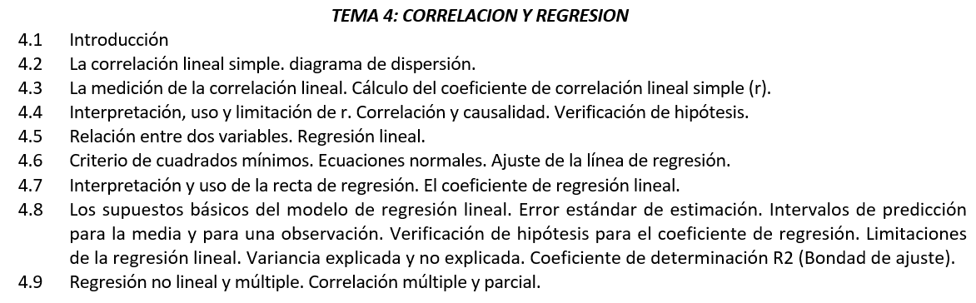
Dr. Carlomagno Araya Alpízar
Catedrático en Estadística

Slide 2
Introducción
Los objetivos de la regresión son mostrar la forma como la variable independiente (X) se relaciona con la variable dependiente (Y), hacer pronósticos sobre los valores de la variable dependiente, con base en el conocimiento de los valores de la variable independiente.
Se considera que dos variables cuantitativas están correlacionadas cuando los valores de una de ellas varían sistemáticamente con respecto a los valores de la otra:
Si tenemos dos variables (X, Y) existe correlación si al aumentar los valores de X lo hacen también los de Y o viceversa. La correlación entre dos variables no implica, por sí misma, ninguna relación de causalidad.

Slide 3
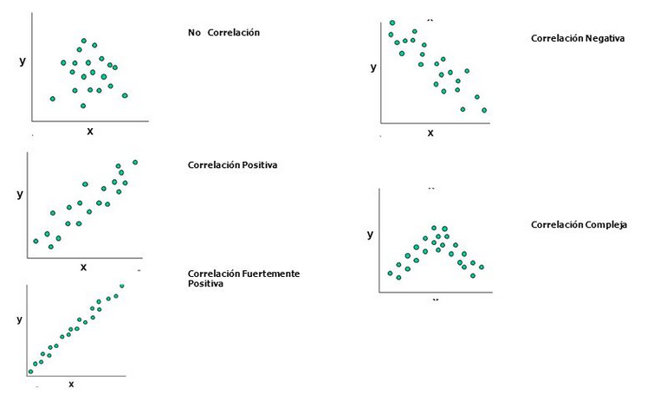
La correlación lineal simple
Los principales componentes elementales de una correlación, son la fuerza, el sentido y la forma:
La fuerza mide el grado en que una línea representa a la nube de puntos.
El sentido mide la variación de los valores de Y con respecto a X.
La forma establece el tipo de línea que define el mejor ajuste.

Slide 4
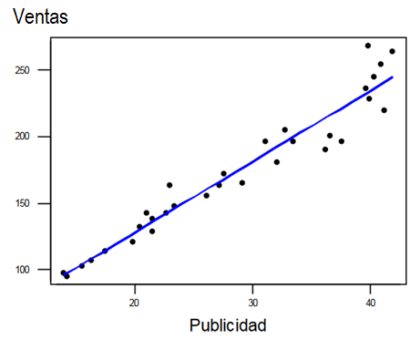
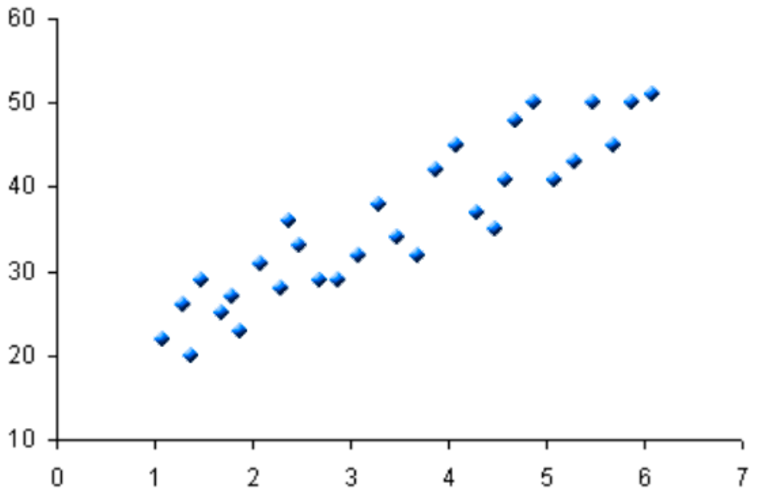
Diagrama de dispersión
Un diagrama de dispersión o gráfica de dispersión es un tipo de diagrama que utiliza las coordenadas cartesianas para mostrar los valores de dos variables para un conjunto de datos.

Slide 5
Construir el diagrama de dispersión entre semanas de experiencia y número de rechazos

Slide 6

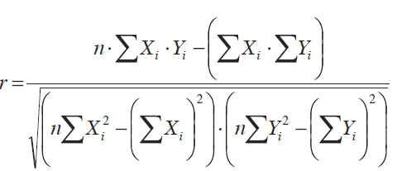

  La medición de la correlación lineal
La cuantificación de la fuerza de la relación lineal entre dos variables cuantitativas, se estudia por medio del cálculo del coeficiente de correlación de Pearson. Dicho coeficiente oscila entre –1 y +1. Un valor de –1 indica una relación lineal o línea recta positiva perfecta. Una correlación próxima a cero indica que no hay relación lineal entre las dos variables.
  Cálculo del coeficiente de correlación lineal simple (r)
El coeficiente de correlación de Pearson es una medida de la relación lineal entre dos variables aleatorias cuantitativas.
$$−1≤r≤1$$

Slide 7
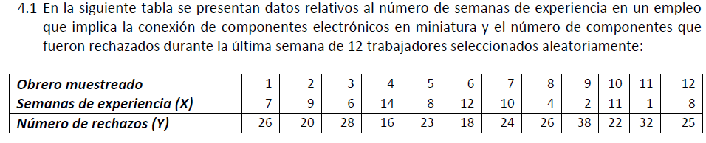
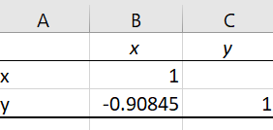

Slide 8
El coeficiente de correlación posee las siguientes características:
El valor del coeficiente de correlación es independiente de cualquier unidad usada para medir las variables.
El valor del coeficiente de correlación se altera de forma importante ante la presencia de un valor extremo, como sucede con la desviación típica.
El coeficiente de correlación mide solo la relación con una línea recta. Dos variables pueden tener una relación curvilínea fuerte, a pesar de que su correlación sea pequeña. Por tanto cuando analicemos las relaciones entre dos variables debemos representarlas gráficamente y posteriormente calcular el coeficiente de correlación.
El coeficiente de correlación no se debe extrapolar más allá del rango de valores observado de las variables a estudio ya que la relación existente entre X e Y puede cambiar fuera de dicho rango.
La correlación no implica causalidad. La causalidad es un juicio de valor que requiere más información que un simple valor cuantitativo de un coeficiente de correlación.

Slide 9
Correlación y causalidad
Hay que tener presente que la fuerza de asociación no significa necesariamente causalidad. El simple hecho de que los cambios en X parezca explicar gran parte de la variación en Y no significa automáticamente que X sea la causa de Y. En efecto, lo inverso puede suceder o bien ambas variables pueden ser causadas por una tercera que no ha sido identificada.
Se trata simplemente de establecer una especie de comparación entre dos o más variables al mismo tiempo, pero de ningún modo la correlación busca explicar porqué las variables sufren tal o cual cambio.

Slide 10


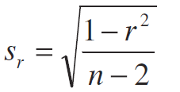
Prueba de hipótesis sobre el coeficiente de correlación

Slide 11


Relación entre dos variables
La regresión es una técnica estadística para estudiar la naturaleza de la relación entre dos o más variables. La forma de la función de regresión en principio podría ser arbitraria, y tal vez se tenga que la relación más exacta entre las variables X e Y sea la siguiente,
Regresión lineal simple
Por el momento no se pretende encontrar relaciones tan complicadas entre variables, pues la discusión se limitará al caso de la regresión lineal. Con este tipo de regresiones será suficiente hallar relaciones funcionales de tipo lineal.

Slide 12
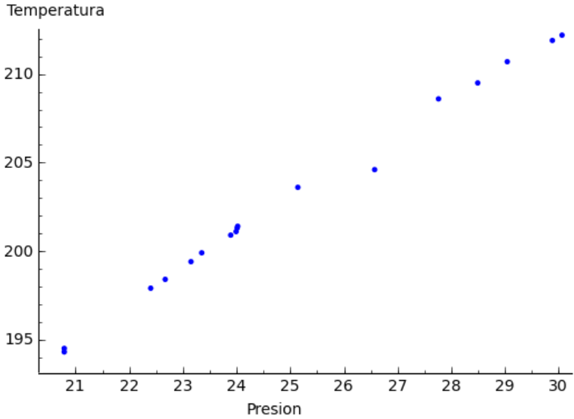
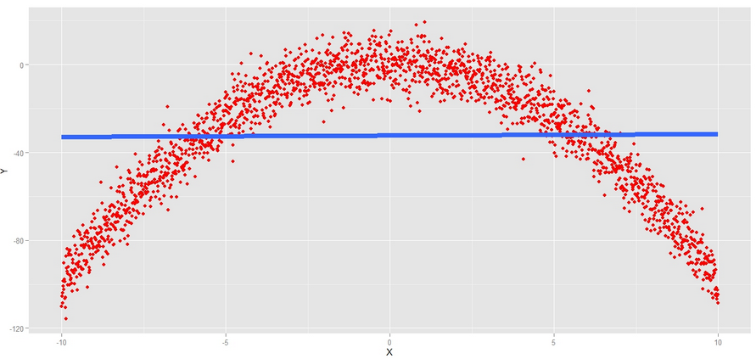
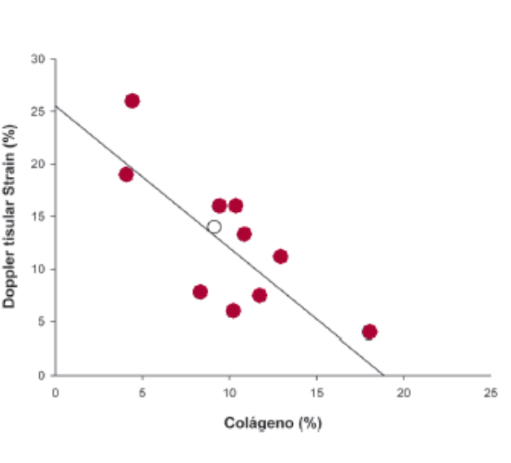
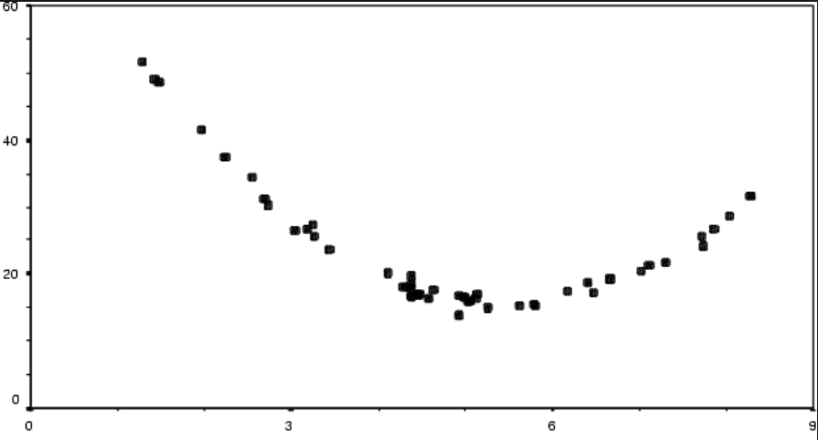

Slide 13

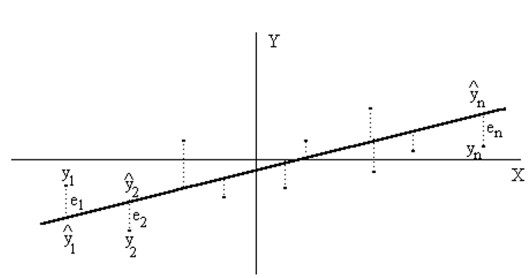
Criterio de cuadrados mínimos
En su forma más simple, intenta minimizar la suma de cuadrados de las diferencias en las ordenadas (llamadas residuos) entre los puntos generados por la función elegida (recta de regresión) y los correspondientes valores en los datos

Slide 14
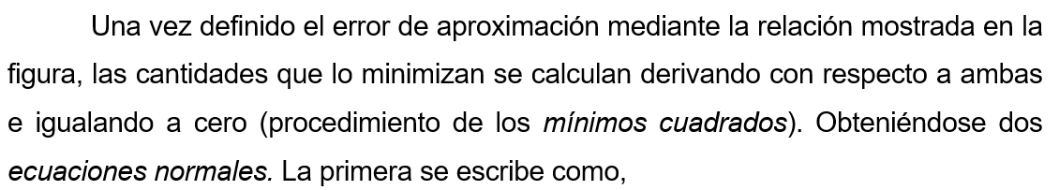
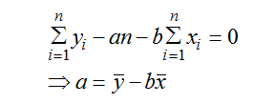


Ecuaciones normales

Slide 15

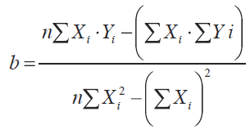

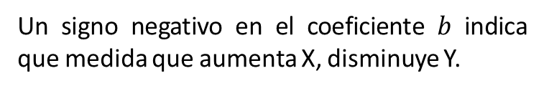
Ajuste de la línea de regresión
El coeficiente de regresión $b$ representa la cantidad de cambio (bien, puede ser aumento o disminución) que se pronostica en Y para un aumento de una unidad en X.
Un signo negativo en el coeficiente $b$ indica que medida que aumenta X, disminuye Y.
La constante $a$ de regresión indica el valor pronosticado de Y cuando X es cero.

Slide 16
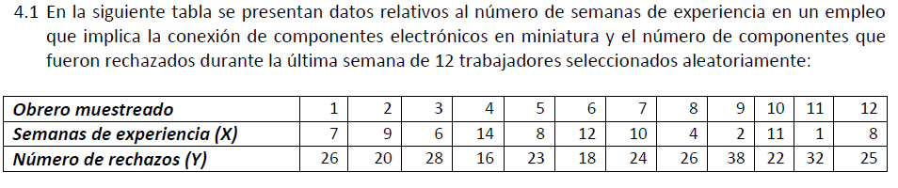
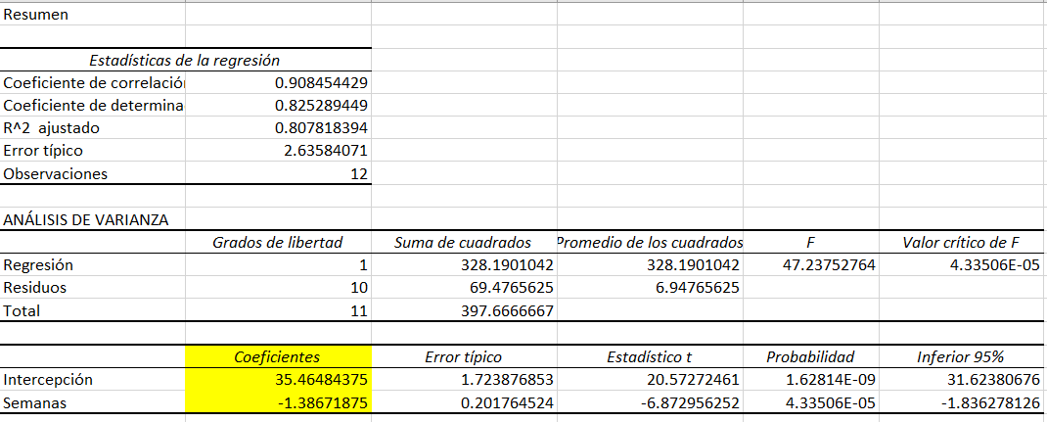

Slide 17

Interpretación y uso de la recta de regresión

Slide 18
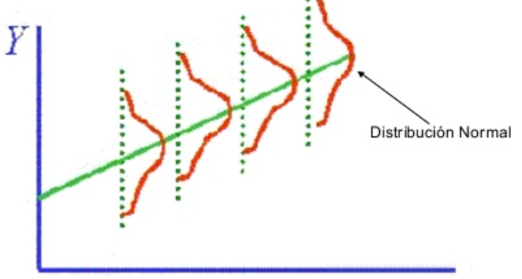
Los supuestos básicos del modelo de regresión lineal
Para poder crear un modelo de regresión lineal es necesario que se cumpla con los siguientes supuestos:
Que la relación entre las variables sea lineal.
Que los errores en la medición de las variables explicativas sean independientes entre sí.
Que los errores tengan varianza constante. (Homocedasticidad)
Que los errores tengan una esperanza matemática igual a cero.
Que el error total sea la suma de todos los errores.

Slide 19
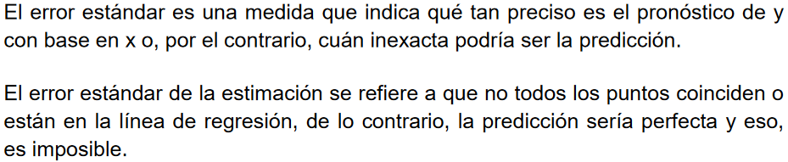
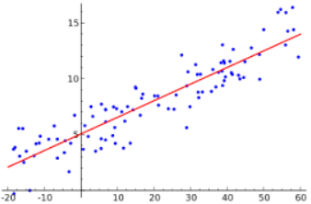
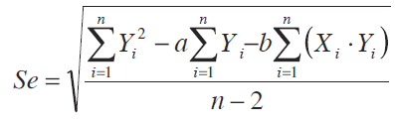
Error estándar de estimación

Slide 20

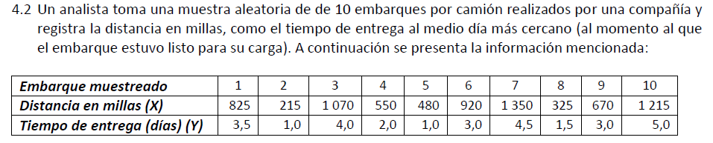
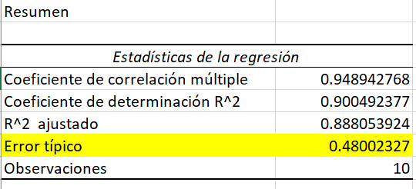

Slide 21
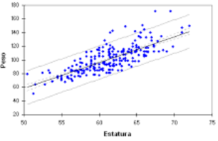
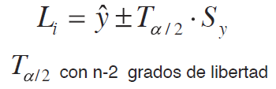
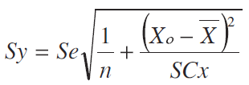
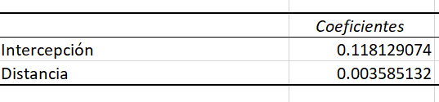
Intervalos de predicción para la media

Slide 22
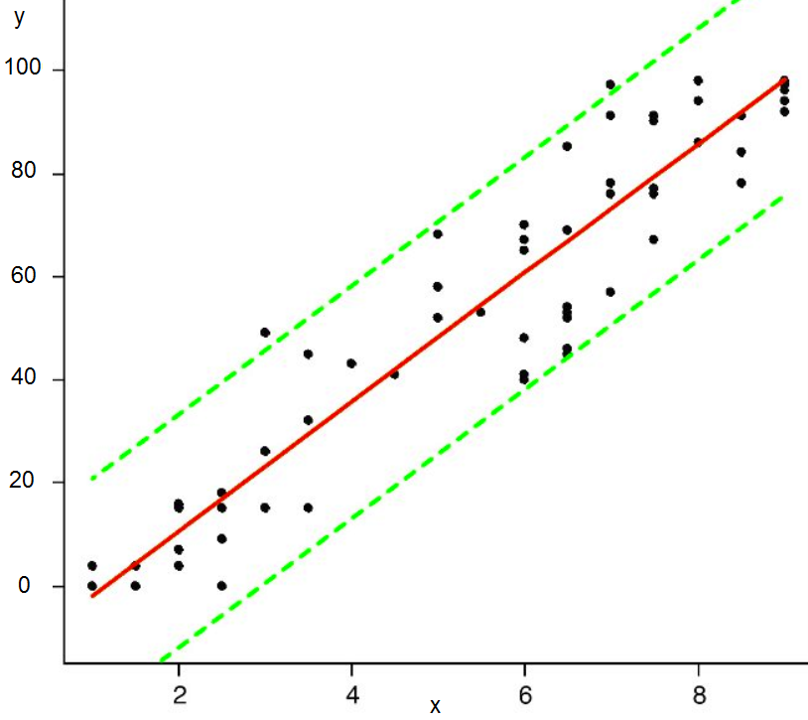
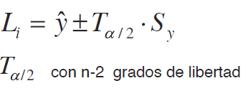

Intervalos de predicción para una observación

Slide 23
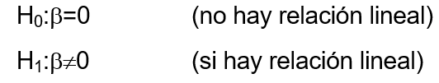
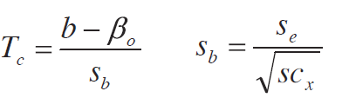
Prueba de hipótesis para el coeficiente de regresión
Una vez estimada la ecuación de regresión es conveniente determinar el aporte de la variable independiente al modelo ajustado. Hay que tomar la decisión de eliminarla e incluir otras que podrían contribuir con más información sobre la variabilidad de y.
La hipótesis nula plantea que la pendiente de la recta es cero contra la hipótesis alternativa que es diferente. Simbólicamente se denota como,

Slide 24
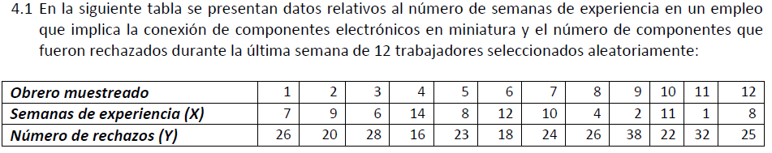
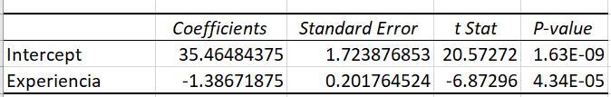

Slide 25
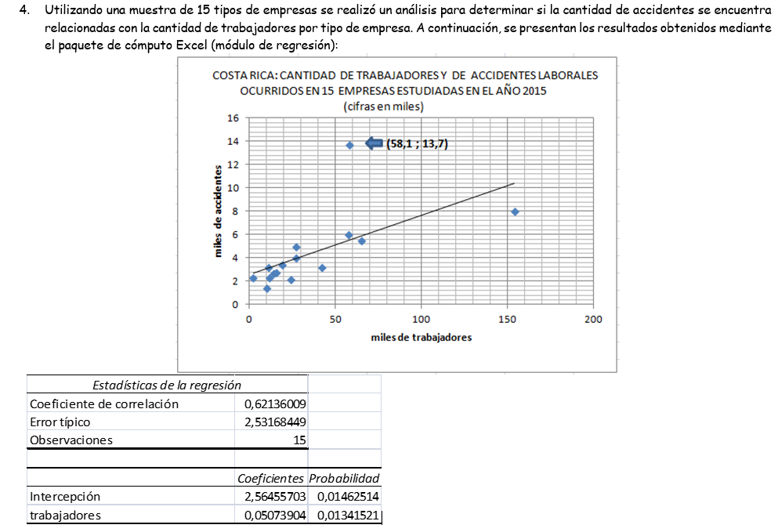


Slide 26
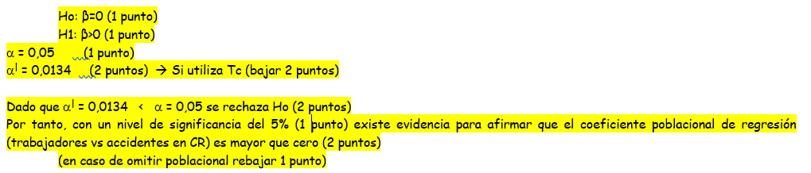
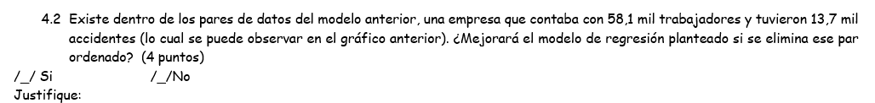

Slide 27
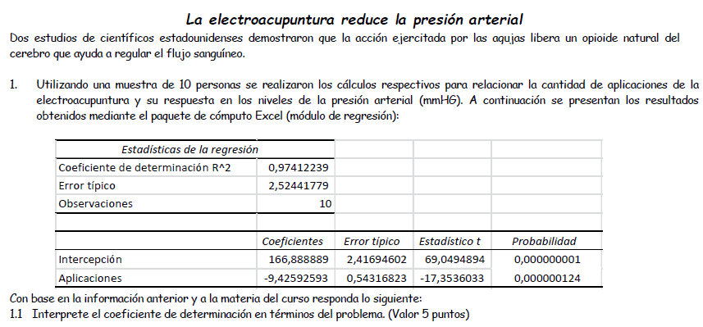
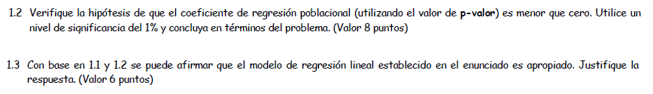

Slide 28
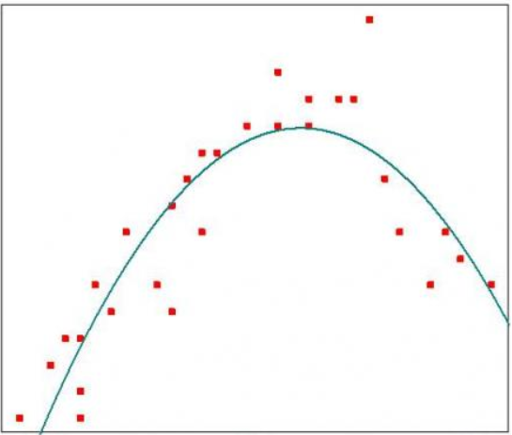
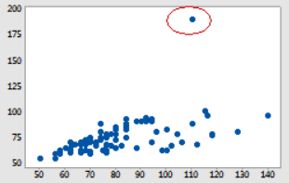
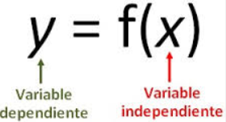
Limitaciones de la regresión lineal
Por su naturaleza, la regresión lineal sólo se ve una relación lineal entre las variables dependientes e independientes. Es decir, se asume que existe una relación lineal entre ellos. A veces esto no es correcto.
Los valores atípicos pueden tener enormes efectos sobre la regresión
La regresión lineal asume que los datos son independientes.

Slide 29
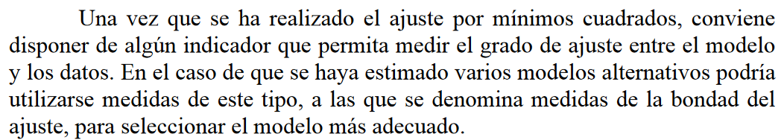
Variancia explicada y no explicada

Slide 30
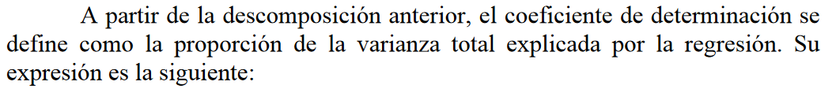
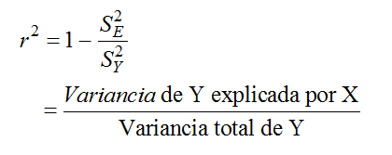
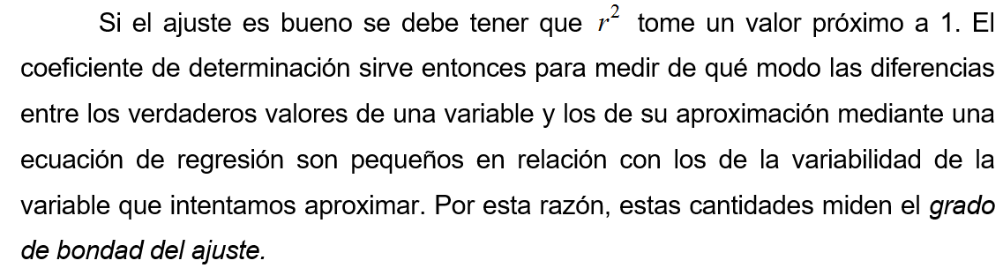
Coeficiente de determinación $r^{2}$ (Bondad de ajuste)

Slide 31
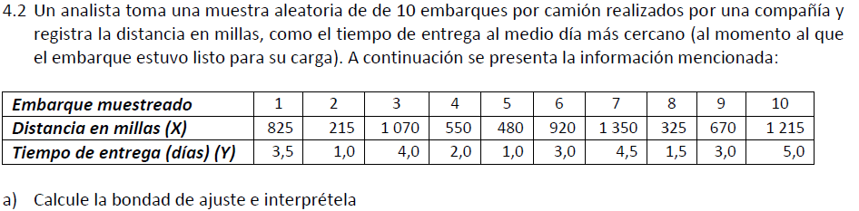
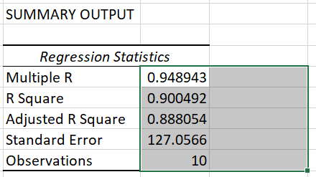

Slide 32
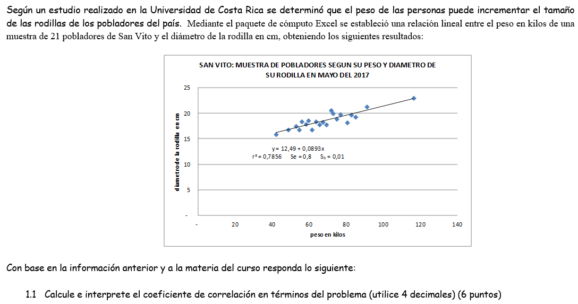

Slide 33


Slide 34


Análisis de regresión no lineal y múltiple
La regresión lineal no siempre proporciona resultados adecuados, ya que, a veces la relación que existe entre la variable dependiente y las variables independientes no es lineal

Slide 35


Slide 36


Slide 37



Correlación múltiple y parcial

Slide 38




Slide 39


Slide 40


Slide 41


